Slide 1

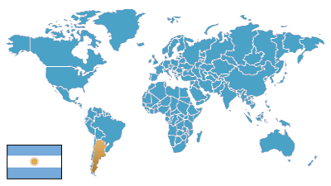
28º Reunión Anual de Unidades Centinela para Hepatitis Virales,
Actualización y Fortalecimiento de su Estrategia de Vigilancia
Coordinadores:
Dr. Jorge González –
Dr. Nick Walsh (OPS – EE.UU.)

Slide 2
Funcionamiento de la estrategia Unidades Centinela. Encuesta de Marzo 2019
Recorrido de la sesión:
Puesta al día de los resultados obtenidos en la “Primera etapa” informatizada de la Red de UC; Análisis de la Información Obtenida entre 2007-2018
Logros de las UC
Como será la “Segunda etapa” informatizada de la Red: Como se verá el nuevo “software”
Estado de la Implementación: Resultados de la encuesta Marzo 2019

Slide 3
Casos cargados en el software de Unidades Centinela
1/2007-7/2018
Registros totales (base consistida) 4682
Registros con definición de caso (base consistida): 4179
Registraron casos 24 UC
UC | 2007 | 2008 | 2009 | 2010 | 2011 | 2012 | 2013 | 2014 | 2015 | 2016 | 2017 | 2018 | Total
Total | 562 | 491 | 395 | 450 | 422 | 376 | 413 | 420 | 443 | 373 | 295 | 42 | 4682
H. Alende - Mar del Plata | 78 | 46 | 47 | 71 | 38 | 48 | 38 | 46 | 32 | 52 | 64 | 17 | 577
H. Centenario - Rosario | 44 | 42 | 28 | 34 | 49 | 63 | 58 | 48 | 43 | 41 | 44 | 2 | 496
H. Castro Rendon - Neuquén | 45 | 42 | 44 | 37 | 35 | 28 | 41 | 38 | 54 | 21 | 26 | 3 | 414
H. Madariaga - Posadas | 12 | 22 | 29 | 10 | 22 | 34 | 28 | 53 | 58 | 50 | 49 | 10 | 377
H. Perrando - Resistencia | 58 | 38 | 20 | 32 | 23 | 30 | 25 | 29 | 31 | 25 | 20 | 4 | 335
H. San Roque - SS de Jujuy | 31 | 36 | 21 | 34 | 41 | 18 | 31 | 23 | 28 | 15 | 18 | 4 | 300
H. Padilla - SM de Tucumán | 28 | 20 | 25 | 3 | 14 | 15 | 24 | 36 | 51 | 43 | 20 | 1 | 280
H. del Milagro - Salta | 16 | 42 | 34 | 50 | 26 | 16 | 35 | 26 | 18 | 2 | 0 | 0 | 265
H. Central - Mendoza | 89 | 34 | 30 | 36 | 18 | 14 | 15 | 7 | 0 | 0 | 0 | 0 | 243
H. San Roque - Córdoba | 40 | 33 | 23 | 22 | 18 | 28 | 13 | 16 | 12 | 10 | 1 | 0 | 216
H. Cullen - Santa Fe | 12 | 19 | 17 | 11 | 19 | 15 | 20 | 10 | 22 | 20 | 11 | 1 | 177
H. SA de Padua - Río Cuarto | 19 | 19 | 10 | 14 | 14 | 14 | 13 | 24 | 19 | 10 | 13 | 0 | 169
H. San Martín - Paraná | 4 | 20 | 18 | 34 | 58 | 16 | 7 | 6 | 3 | 0 | 0 | 0 | 166
H. Penna - Bahía Blanca | 12 | 12 | 14 | 21 | 3 | 9 | 12 | 17 | 15 | 18 | 16 | 0 | 149
P. Regional - San Luis | 21 | 7 | 4 | 9 | 18 | 11 | 20 | 10 | 16 | 24 | 4 | 0 | 144
Htal. Rossi | 0 | 0 | 0 | 12 | 12 | 13 | 5 | 20 | 6 | 0 | 0 | 0 | 68
H. Quiroga - San Juan | 18 | 9 | 0 | 2 | 4 | 1 | 6 | 0 | 14 | 1 | 5 | 0 | 60
H. Margara - Trelew | 9 | 22 | 8 | 5 | 0 | 0 | 1 | 0 | 0 | 14 | 0 | 0 | 59
CEMAR | 0 | 0 | 0 | 0 | 0 | 2 | 12 | 6 | 14 | 20 | 0 | 0 | 54
H. Carrillo - Sgo del Estero | 10 | 14 | 8 | 4 | 7 | 0 | 0 | 0 | 0 | 0 | 0 | 0 | 43
H. J Pablo II - Corrientes | 14 | 4 | 6 | 8 | 0 | 0 | 0 | 0 | 0 | 0 | 0 | 0 | 32
H. Munic. de Niños - San Justo | 2 | 10 | 9 | 1 | 3 | 1 | 0 | 0 | 0 | 0 | 0 | 0 | 26
H. Peron-Formosa | 0 | 0 | 0 | 0 | 0 | 0 | 2 | 5 | 6 | 6 | 4 | 0 | 23
H.Gutierrez-V.Tuerto | 0 | 0 | 0 | 0 | 0 | 0 | 7 | 0 | 1 | 1 | 0 | 0 | 9

Slide 4

Registros en el Software de UC. Definiciones de caso.
Fecha de consulta: Enero 2007-Julio 2018
Total de casos registrados con definición de caso: 4179
(Las etiquetas muestran Porcentajes)
*Otras: Hepatitis Aguda A, Hepatitis Aguda y crónica s/e, dobles definiciones.

Slide 5
CASOS REGISTRADOS EN EL SOFTWARE DE UNIDADES CENTINELA .
ENERO 2007-JULIO 2018. HEPATITIS B
Hepatitis Aguda B por sexo (n = 1181)
Hepatitis Aguda B por edad (n = 1181)
Edad Mediana: 35: IQ: 27-45
Hepatites Crónica B por sexo (n = 786)
Hepatitis Crónica B por edad (n = 786)
Edad Mediana: 41: IQ: 31-51

Slide 6
CASOS REGISTRADOS EN EL SOFTWARE DE UNIDADES CENTINELA .
ENERO 2007-JULIO 2018. HEPATITIS C
Hepatitis Aguda C por sexo (n =54)
Hepatitis Aguda C por edad (n=54)
Edad Mediana: 41: IQ: 31-50
Hepatitis Crónica C por sexo (n=1991)
Hepatitis Crónica C por edad (n=1991)
Edad Mediana: 49: IQ: 41-58

Slide 7
INFORMACIÓN OBTENIDA POR LAS UNIDADES CENTINELA:
FACTORES DE RIESGO* H. CRÓNICA C
(FECHA DE CONSULTA ENERO 2007- JULIO 2018)
*Factores de Riesgo: Variable de rpta múltiple, los % pueden sumar más de 100.

Slide 8
INFORMACIÓN OBTENIDA POR LAS UNIDADES CENTINELA:
FACTORES DE RIESGO. HEPATITIS B
(FECHA DE CONSULTA ENERO 2007- JULIO 2018)
Factores de Riesgo: Variable de rpta multiple, los % pueden sumar más de 100.

Slide 9
INFORMACIÓN OBTENIDA POR LAS UNIDADES CENTINELA:
FACTORES DE RIESGO. HEPATITIS B y C
(FECHA DE CONSULTA ENERO 2007-JULIO 2018)
Factores de Riesgo: Variable de rpta multiple, los % pueden sumar más de 100.

Slide 10
INFORMACIÓN OBTENIDA POR LAS UNIDADES CENTINELA:
FACTORES DE RIESGO. HEPATITIS B y C
(FECHA DE CONSULTA ENERO 2007-JULIO 2018)
Factores de Riesgo: Variable de rpta multiple, los % pueden sumar más de 100.

Slide 11
INFORMACIÓN OBTENIDA POR LAS UNIDADES CENTINELA:
GENOTIPOS DE HEPATITIS C
(FECHA DE CONSULTA: ENERO 2007- JULIO 2018)
609 Genotipos en 18 UC,
7 UC registraron el 84% de los genotipos

Slide 12
INFORMACIÓN OBTENIDA POR LAS UNIDADES CENTINELA:
COINFECCIÓN HIV en HEPATITIS B y HEPATITIS C
FECHA DE CONSULTA enero 2007-julio 2018
 | Nro Casos Reportados | % HIV Positivo
Infección Doble B y C | 21 | 38.1%
H_Crónica C | 1991 | 8.6%
H_Crónica B | 786 | 7.4%
H_Aguda C | 54 | 3.7%
H_Aguda B | 1181 | 2.3%
H_ Aguda A | 60 | 1.7%
Sin Definir | 503 | 1.6%
H_ Aguda S/E | 61 | 0.0%
H_Aguda E | 4 | 0.0%
H_Crónica S/esp | 21 | 0.0%
TOTAL | 4682 | 5,9%

Slide 13
PREVALENCIA DE HBsAg EN EMBARAZADAS.
DATOS REPORTADOS POR LAS UC
1997-2005 (MANUAL) 2006-2015 (SOFTWARE)

Slide 14



OTRAS INFORMACIONES APORTADAS POR LA RED DE UNIDADES CENTINELA
PREVALENCIA DE HBsAg EN EMBARAZADAS
Información disponible desde el año 1997 hasta 2015.
(desde el año 2006 cargados en el software de UC)
Reportan anualmente entre 5-11 UC
Resultados globales (desde 1997)
Embarazadas controladas: 475140
Embarazadas Detectadas 565
Prevalencia Global: 0,12%
Prevalencias reportadas por UC por año : Entre 0%-0.82%
Información Adicional en
Disponibles en www.anlis.gov.ar/inst/INEI/virolog/hepatitis/index

Slide 15
LOGROS DE LAS UC: CAPACITACIÓN CONTINUA:
28 Reuniones Anuales desde el año 1992 (27 presenciales, una virtual)
N° | Fecha | Lugar | Evento asociado | Invitados especiales
1º | Lun. 14 y Mar. 15 Diciembre 1992 | I Nac Microb. Dr. C. G.Malbrán” Cap.Fed. | Lanzamiento del Proyecto de Programa | Todos.
2º | Dom. 05 Setiembre 1993 | S M deTucumán- Tucumán | IV Congreso Arg. de Virología SAV – AAM | Dr. F. Bonino. H Molinette Turin,Italia y Dra. C. Yoshida. I O. Cruz. RJ Brasil.
3º | Jue. 30 Junio y Vie. 01 Julio 1994 | Rosario-Santa Fe | Visita a Laboratorios Wiener S. A. | Todos.
4º | Lun. 09 y Mar. 10 Octubre 1995 | Córdoba. Córdoba | Primera Reunión Nacional | Dir. Epidemiología de las 24 jurisdicciones.
5º | Jue. 19 Setiembre 1996 | Centro Cultural“Gral. San Martín”.Cap. Fed. | XIV Congreso Latinoam. yIX Congreso Argentino de Hepatología | Dra. Miriam AlterCDC & Prev Atlanta.USA
6º | Jue. 11 y Vie. 12 Diciembre 1997 | INEI-ANLIS“ Dr. C. G. Malbrán”Cap. Fed. | T. “Hepatitis y Servicios de Hemot.: Epidemiología y manejo donante Positivo” | Dr. A. Saez Alquezar.Fundación Prosangue. San Pablo, Brasil.
7º | Lun. 23 y Mar. 24 Noviembre 1998 | INEI-ANLIS“ Dr. C. G. Malbrán”. Cap. Fed. | Taller :“Consenso en Hepatitis C” | Asesores y Consultores del Proyecto Progr Nac. de Ctrol de Hepatitis Virales.
8º | Lun. 29 y Mar. 30 Noviembre 1999 | INEI-ANLIS“ Dr. C. G. Malbrán”. Cap. Fed. | Taller de Actualización“Biología Molecular y Tratamiento” | Asesores y Consultores del Proyecto Progr Nacional de Control de Hepatitis Virales.
9º | Lun. 23 y Mar. 24 Octubre 2000 | INEI-ANLIS“ Dr. C. G. Malbrán”. Cap. Fed | Simposio Internacional de He. B y CEn conjunto con AAEEH | Dr. Jean M. Pawlotsky.Htal. Henri Mondor. Paris. Francia.
10º | Lun. 03 y Mar. 04 Diciembre 2001 | INEI-ANLIS“Dr. C. G. Malbrán”. Cap. Fed. | Simposio Nacional de Hepatitis CEn conjunto con AAEEH | Asesores y Consultores del Proyecto Progr Nacional de Control de Hepatitis Virales.
11º | Jue. 21 – Sáb. 23 Noviembre 2002 | INEI-ANLIS“ Dr. C. G. Malbrán” Cjo “La Plaza” C. F. | Simp. Internac y Consenso. Arg. de Hepatitis B.En conjunto con AAEEH | Dr. Jean M Pawlotsky.Htal. Henri Mondor. Paris. Francia.
12º | Lun. 10 y Mar. 11 Noviembre 2003 | INEI-ANLIS“ Dr. C. G. Malbrán”. Cap. Fed. | Taller : Hacia un Programa Nacional | Asesores y Consultores del Proyecto Progr Nacional de Control de Hepatitis Virales.
13º | Lun. 15 y Mar 16 Noviembre 2004 | INEI-ANLIS“ Dr. C. G. Malbrán”. Cap. Fed. | Simposio Nac. De Hepatitis C En conjunto con AAEEH | Invitados Nacionales.
14º | Lun. 10 y Mar. 11 Octubre 2005 | Mendoza. Mendoza | Simposio Intern. de Hepatitis B En conj. AAEEH | Dr. Morris Sherman. Htal. de Toronto. Canadá
15º | Lun 09 y Mar. 10 Octubre 2006 | INEI-ANLIS “ Dr. C. G. Malbrán”. C. Fed. | Seminario : “Diagnost. y Tratam. de Hepatitis B y C”En conjunto con AAEEH. | Invitados Nacionales.
16º | Lun. 22 y Mar. 23 Octubre 2007 | INEI-ANLIS“ Dr. C. G. Malbrán” Cap. Fed. | Simposio : “Hepatitis B y C – Coinfección con HIV”. Con AAEEH. | Invitados Nacionales.
17º | Lun 20 y Mar 21 Octubre 2008 | INEI-ANLIS“ Dr. C. G. Malbrán” Cap. Fed. | Simposio Nacional “Hepatitis B y C” en conj. con AAEEH | Invitados Nacionales
18º | Lun 19 y Mar 20 Octubre 2009 | INEI-ANLIS“ Dr. C. G. Malbrán” Cap. Fed. | Taller de act y cons c/exp nac y disc c clín (sist interact) en conj AAEEH. | Invitados Nacionales
19º | Lun 18 y Mar 19 Octubre 2010 | Confederación Farmacéutica Argentina | TALLER de Act. en Hep. Virales : el conocimiento actual es aplicable en Argentina? | Invitados Nacionales
20° | Lun 24 y Mar 25 Octubre 2011 | INEI-ANLIS“ Dr. C. G. Malbrán” Cap. Fed. | Simposio Internacional: “Eficientizando estrategias” | Invitados Nacionales
21° | Lun 15 y Mar 16 Octubre 2012 | INEI-ANLIS“ Dr. C. G. Malbrán” Cap. Fed. | Sinp: “Expandiendo horizontes para un Programa Nacional de Control” | Invitados Nacionales
22° | Lun 21 y Mar 22 Octubre 2013 | Garden Park Hotel Tucumám | Simp:“Expandiendo horizontes para un Programa Nac.de Control II” | Invitados Nacionales
23° | Lun 27 y Mar 28 Octubre 2014 | Hotel Loi Suites . CABA | Simp Intern.”Sinergias para el Control y su Erradicación” | M. Roggendorf; Inst. Virol. Essen Alemania / D. Shouval; Htal Hadassah, Jerusalén Israel.
24° | Lun 30 Novi y Mar 1 Diciembre 2015 | INEI-ANLIS“ Dr. C. G. Malbrán” Cap. Fed. | “Cuatro ejes de acción para contribuir al Control” | Invitados Nacionales
25° | Lun 21 y Mar 22 Noviembre 2016 | INEI-ANLIS“ Dr. C. G. Malbrán” Cap. Fed. |  | Invitados Nacionales
Información completa en los Informes de Epidemiología
http://www.hepatitisviral.com.ar/informes-de-epidemiologia/

Slide 16
LOGROS DE LAS UNIDADES CENTINELA
DIFUSIÓN DE LA INFORMACIÓN
TRABAJOS ACEPTADOS EN CONGRESOS NACIONALES:
En casi todas las ediciones del Congreso Argentino de Hepatología, se presentó al menos un trabajo en el que se analiza algún aspecto de los casos registrados en la base de datos de UC
TRABAJOS ACEPTADOS EN CONGRESOS INTERNACIONALES
12th International Symposium on Viral Hepatitis and Liver Disease, Paris, France, July 1-5, 2006
13th International Symposium on Viral Hepatitis and Liver 2009-Washington, EEE UU,
14th International Symposium on Viral Hepatitis and Liver Disease (ISVHLD). Shangai, 22-25 Junio 2012.
15th International Symposium on Viral Hepatitis and Liver Diseases , Berlin, 26 al 28 Junio 2015.
16th ISVHLD Global Hepatitis Summit, in Toronto Canada June 14th – 17th, 2018.
World Hepatitis Summit, San Pablo, Brasil;

Slide 17
LOGROS DE LAS UNIDADES CENTINELA
DIFUSIÓN DE LA INFORMACIÓN

Slide 18

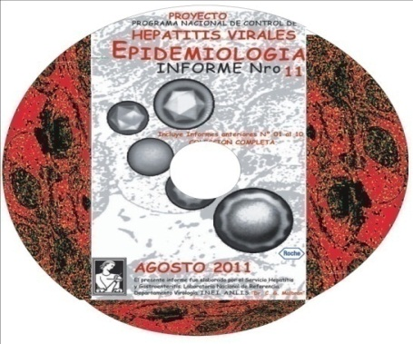


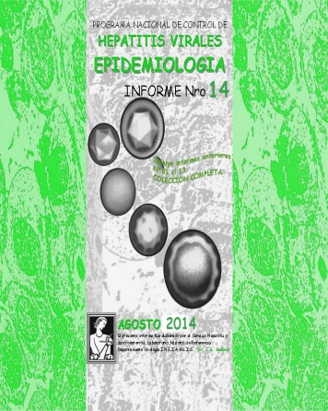
LOGROS DE LAS UNIDADES CENTINELA,
DIFUSIÓN DE LA INFORMACIÓN
Consolidados anuales de la información registrada en el software de Unidades Centinela.
Disponibles en :
http://www.hepatitisviral.com.ar/informes-de-epidemiologia/

Slide 19

Año XV, N° 9
OCTUBRE 2018
“Homenaje visual a las UCs para Hepatitis Virales”
En este número : UC : CUYO. San Juan.
LOGROS DE LAS UC:
DIFUSIÓN DE LA INFORMACIÓN.
XV AÑOS CONTINUOS
El Hongo. Valle de la Luna
Notes:
TAPA FOTOS

Slide 20
DECISIONES/RECOMENDACIONES EN SALUD PÚBLICA BASADAS EN INFORMACIÓN PROVISTA POR LAS UC
La recomendación del tamizaje para Hepatitis C una vez en la vida (en oposición a la recomendación del CDC del tamizaje en la cohorte de nacidos entre 1945-1965) se sustenta en la distribución etaria de los casos de Hepatitis C registrados en las UC
Consenso Argentino de Hepatitis 2013
1.7 ¿En quiénes se debe investigar el HCV? Ventajas
y desventajas del screening universal
Se sugiere realizar screening en todos los individuos alguna vez en la vida y es mandatorio en todos aquellos con algún factor de riesgo. A corto plazo, las desventajas que plantea esta estrategia son exclusivamente económicos, pero a largo plazo, los beneficios de diagnosticar y tratar tempranamente la hepatitis C, supera el costo de tratamiento de cirrosis descompensada, HCC y trasplante hepático.
Reggiardo et al. Consenso Argentino de Hepatitis C 2013Acta Gastroenterol Latinoam 2014;44:154-173
Registro de pacientes con hepatitis C en las Unidades
Centinela para hepatitis virales en Argentina, 2007 -2014. Distribución por año de nacimiento.
Vladimirsky et al Acta Gastroenterol Latinoam 2015;45:110-116

Slide 21
Casos de Hepatitis C registrados en las UC. 2007-2018. n : 2045
a) Agrupamiento según cohortes
propuestas por CDC *
b) Agrupamiento según cohorte nuestra propuesta
* Según CDC el 76.5 % de los infectados con HCV en USA nacieron entre 1945-1965 (NHANES 99-08)
Limitación : comparación de : población (NHANES) vs pacientes (registro UC)

Slide 22
DECISIONES/RECOMENDACIONES EN SALUD PÚBLICA BASADAS EN INFORMACIÓN PROVISTA POR LAS UC
La implementación de la vacunación universal contra Hepatitis B del año 2012 se fundamenta, entre otras razones, en que se continúan registrando casos de Hepatitis B aguda en adultos no obstante el calendario de vacunación en niños y adolescentes
Vigilancia de hepatitis virales en Argentina: Análisis de información obtenida por las Unidades Centinela 2007-2010.
Vladimirsky et al, Acta Gastroenterol Latinoam 2013;43:22-30

Slide 23
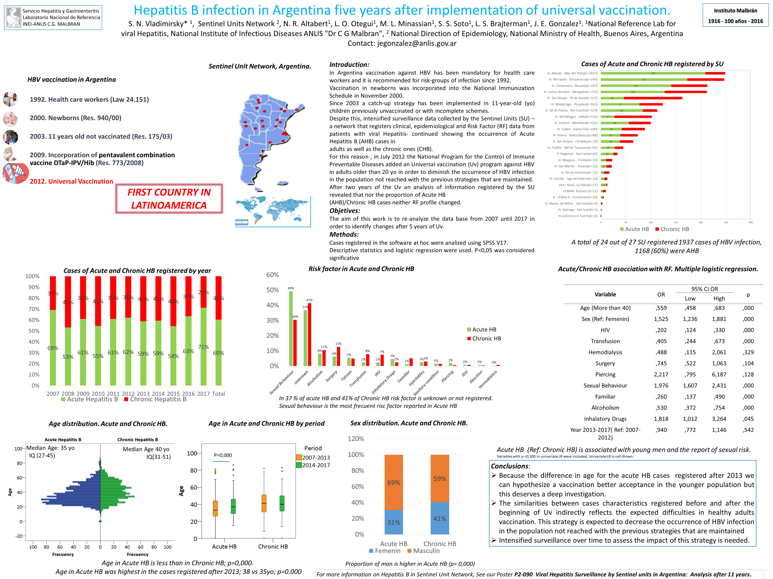

Slide 24
HEPATITIS B DESPUÉS DE 7 AÑOS DE LA IMPLEMENTACIÓN DE LA VACUNACIÓN UNIVERSAL
HEPATITIS B Y C REGISTRADAS EN EL SOFTWARE DE UC
HEPATITIS AGUDA B N=1181;
HEPATITIS CRÓNICA B N= 786)

Slide 25
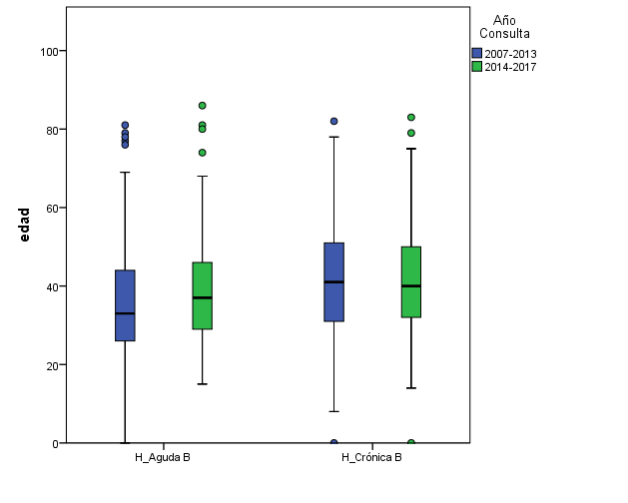
HEPATITIS B DESPUÉS DE 7 AÑOS DE LA IMPLEMENTACIÓN DE LA VACUNACIÓN UNIVERSAL
HEPATITIS B Y C REGISTRADAS EN EL SOFTWARE DE UC
Dif: 2.7 años, p=0,000
Debido a la diferencia etaria entre los casos agudos registrados antes y después del 2013, podemos hipotetizar una major aceptación de la vacuna en la población más joven, lo que deberia ser confirmado.
Las similaridades en las características de los casos registrados antes y después de la Vacunación Universal indirectamente refleja las dificultades esperadas en una vacunación masiva en población adulta.
Se espera que esta estrategia alcance a las poblaciones no alcanzada por las estrategias previas (que se mantienen), produciendo una disminución de casos.
Se necesita una vigilancia intensificada para medir el impacto de esta estrategia.

Slide 26
LOGROS DE LAS UNIDADES CENTINELA
ACTIVIDADES HACIA LA COMUNIDAD:
Semana Nacional de las Hepatitis Virales, 2013 y 2014: Tamizaje para antiHCV y antiHBc en muestras de sangre (procesadas en el LNR)
Campaña Nacional Hepatitis C, 2017 (Test Rápidos para Hepatitis C)
 | antiHBc |  | antiHCV
 | N | N Pos (%) | n | N Pos (%)
2013 (24 UC) | 2621 | 124 (4,7%) | 2621 | 33 (1,3%)
2014 (25 UC) | 2414 | 108 (4.5%) | 2414 | 23(1.0%)
 | antiHCV
 | n | N Pos (%)
2017 (42 hospitales) | 11311 | 82 (0,72%)
Campaña Nacional Hepatitis C, 2018 (Test Rápidos para Hepatitis C, “Microeliminación”
 | antiHCV
 | n | N Pos (%)
2018 (31 hospitales) 15 BD recibidas | 1572 | 19 (1.21%)

Slide 27




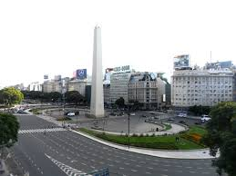
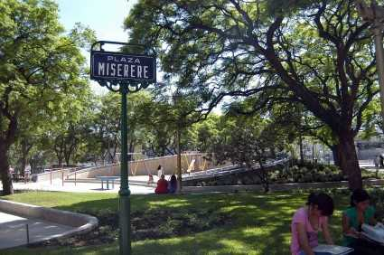
LOGROS DE LAS UNIDADES CENTINELA
ACTIVIDADES HACIA LA COMUNIDAD: DIA MUNDIAL DE LAS HEPATITIS VIRALES
Planetario, 2012:
123 participantes
Parque de los Patricios, 2016
117 participantes
Rosedal, 2013,
73 participantes
Constitución, 2017 115 participantes (TR)
Obelisco, 2015,
172 participantes
Plaza Miserere, 2018 140 participantes (TR)

Slide 28
Nueva Etapa en el marco de la implementación del SNVS2.0
Cambio fundamental: Unificación de la notificación:
La carga en el SNVS de las UC implica en forma paralela la notificación obligatoria.
Los componentes de las UC tendrán una “marca” en sus Claves de Acceso que permitirá el “filtrado”de los casos cargados por ellos.
Los campos disponibles para la carga son los mismos para todos los que tienen acceso a la carga de los eventos “Hepatitis”, pero la UC para ser tal, deberá llenar aquellos campos que aportan información que no se le requiere obligatoriamente a la “notificación universal”

Slide 29
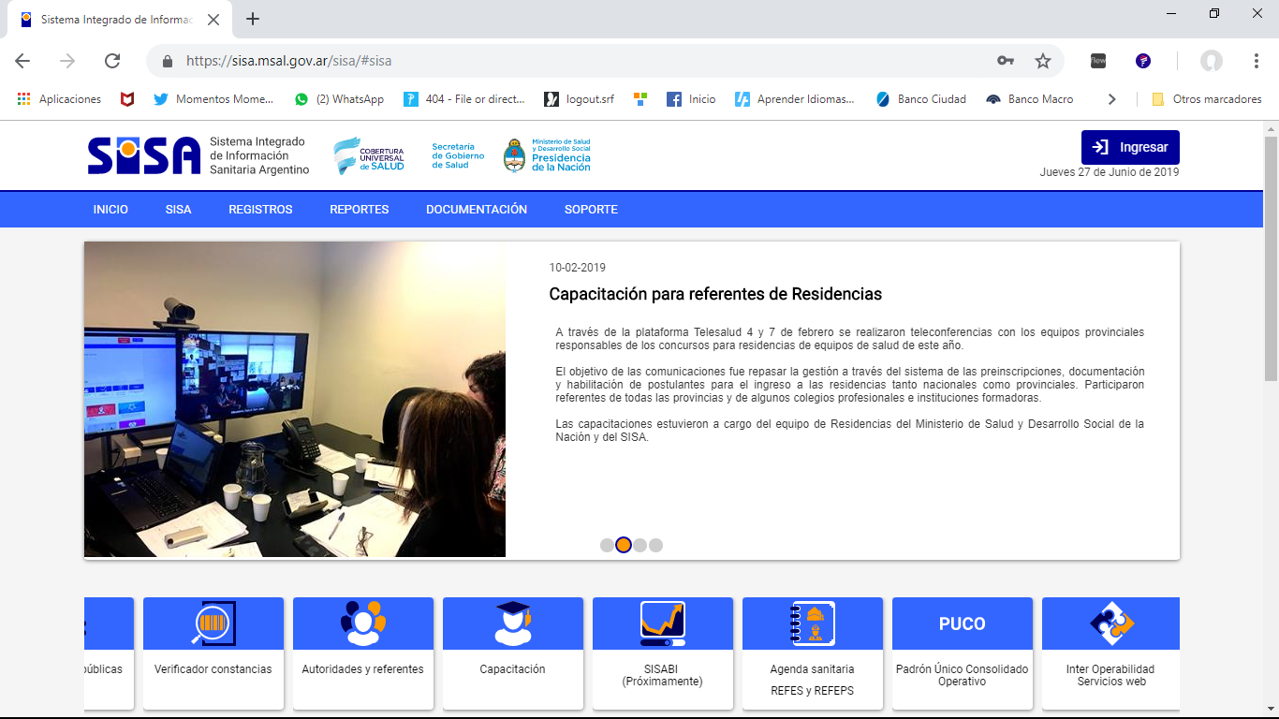

Slide 30
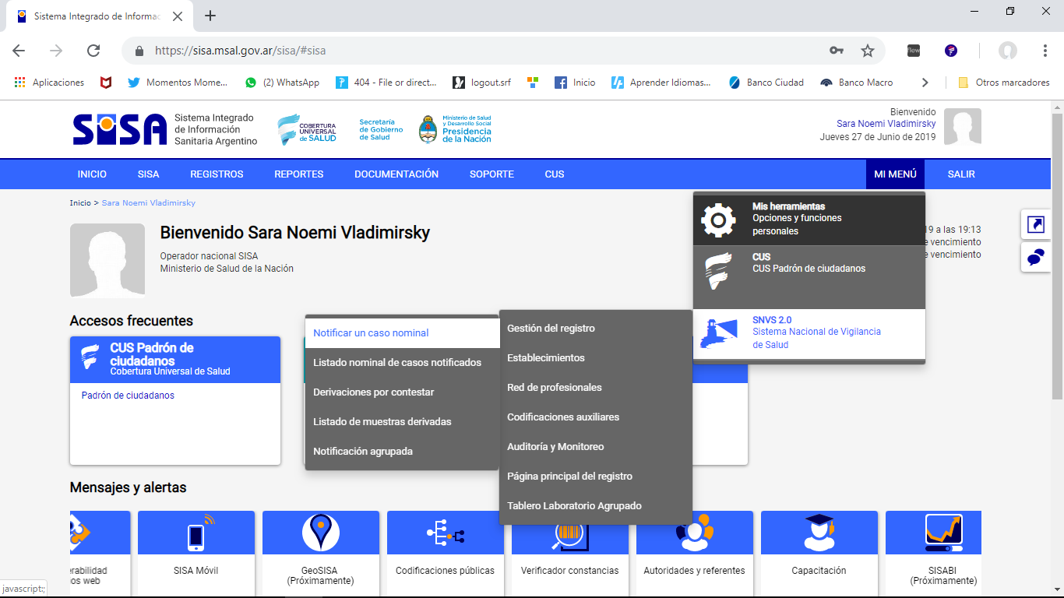

Slide 31
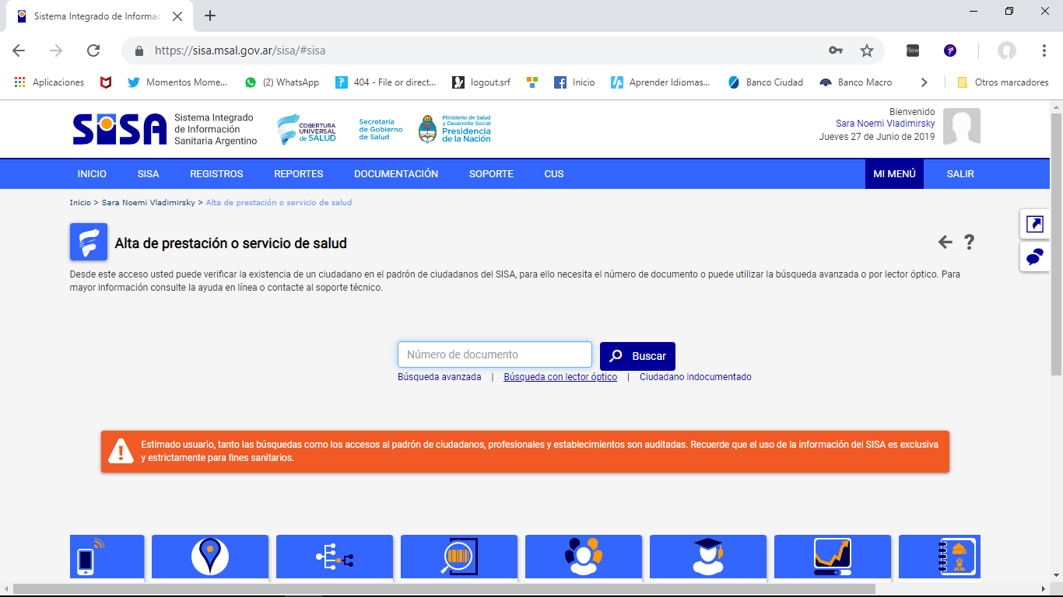

Slide 32
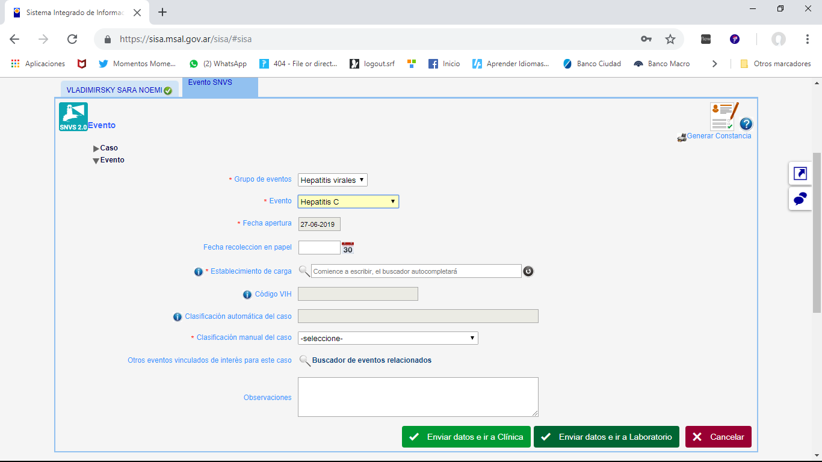

Slide 33
IMPLEMENTACIÓN DE LAS UC: NUEVA ETAPA.
ENCUESTA 2019
Objetivo de la encuesta: Conocer el estado de la tramitación local para adherirse a la estrategia.
Requisitos para el funcionamiento de una Unidad Centinela para la Vigilancia de la Salud en el país.
Capacitación online aprobada en el SNVS 2.0* en SIISA.
RRHH con interés científico de adhesión a la estrategia de Unidad Centinela.
Infraestructura técnica y edilicia necesaria mínima para cumplir dicho compromiso en cada Hospital.
Compromiso político de las autoridades locales y provinciales**
Coordinada por cada Dirección de Epidemiologia provincial.
Cada Unidad Centinela está conformada por tres Componentes:
-Componente Laboratorio: bioquímico con especialidad en Virología
-Componente Clínico: medico clínico con especialidad en enfermedades hepáticas.
-Componente Epidemiológico: personal de salud con especialidad en Epidemiologia

Slide 34
IMPLEMENTACIÓN DE LAS UC: NUEVA ETAPA.
ENCUESTA 2019
Objetivo de la encuesta: Conocer el estado de la tramitación local para adherirse a la estrategia.
**Compromiso político de las autoridades locales y provinciales de adhesión a la estrategia de Vigilancia por Unidad Centinela.
Solicitud escrita de aprobación para dicha adhesión al jefe inmediato con la firma de los coordinadores propuestos para cada componente : Laboratorio, Clínico y Epidemiológico local, quien deberá elevarlo a la Dirección del Hospital solicitante
Con el aval de la Dirección del Hospital deberá elevarse a las autoridades provinciales de Vigilancia y de la Dirección de Epidemiologia, quienes aprobaran la solicitud otorgando las contraseñas correspondientes a cada Componente de la unidad Centinela para utilizar el SNVS 2.0 en SIISA.
La Dirección de Epidemiologia provincial eleva la decisión de aceptación cuando corresponda, a la Dirección de Epidemiologia de Nación quien comunicara al área de Vigilancia la información.
MUY IMPORTANTE ¡!
Los Hospitales que ya venían trabajando en la Vigilancia con esta estrategia de Unidades Centinela deberán renovar su compromiso e intención de seguir haciéndolo a través de una nota dirigida a las autoridades del Hospital base para que estas la eleven a la Dirección de Epidemiologia provincial que otorgara las contraseñas correspondientes a esa estrategia.

Slide 35
ENCUESTA 2019
Enviada a:
27 UC IMPLEMENTADAS
6 HOSPITALES EN CADA UNA DE LAS PROVINCIAS DONDE NO HAY UC IMPLEMENTADAS

Slide 36
Provincia | Ciudad | Hospital
Buenos Aires | Bahía Blanca | H. José Penna
 | El Palomar | H. Nacional Prof. Alejandro Posadas
 | La Plata | H. Rossi La Plata
 |  | H. Sor María Ludovica
 | CABA | H. Ramos Mejía*
 | Mar del Plata | HIGA Dr. Alende Mar del Plata
Córdoba | Córdoba | H. San Roque/Lab Central Córdoba
 | Río Cuarto | Nuevo H. San Antonio de Padua Río Cuarto
La Pampa | Santa Rosa | H. Lucio Molas *
la plata | La Plata | H. de Niños HIAEP Sor Maria Ludovica
Mendoza | Mendoza | H. Central
Neuquén | Neuquén | H. Neuquén
Rio Negro | Bariloche | H. Zonal Bariloche-Carrillo*
San Juan | Rivadavia | H. Dr Marcial Quiroga
San Luis | San Luis | H. San Luis
Santa Fe | Rosario | CEMAR
 | Rosario | H. PROVINCIAL DEL CENTENARIO
Tierra del Fuego | Ushuaia | H. Regional Ushuaia
Tucuman | SM de Tucuman | H. Padilla
Catamarca | SFDV de Catamarca | Centro Unico de Referencia*
CABA | CABA | Argerich
Jujuy | SS de Jujuy | San Roque
La Rioja | La Rioja | H. Vera Barros*
Misiones | Posadas | H. "Dr. Ramón Madariaga"
Salta | Capital | H. Sr del Milagro
Santa Fe | Venado Tuerto | H. Alejandro Gutiérrez
Respuestas:
26/33 Hospitales
21/27 UC previas
5/6 nuevas propuestas *

Slide 37
1.- ¿Renuevan el compromiso político, profesional y técnico de adherir a la estrategia de Vigilancia por Unidad Centinela de las Hepatitis Virales?
Si: 26 ( 100% )
2.- ¿Comenzó el procedimiento indicado en las instrucciones para su implementación, que incluía elevar una carta de intención a las autoridades locales y centrales?. Las instrucciones fueron enviadas en diciembre de 2018, enero y febrero de 2019.
Si: 18/26 ( 69%)
No: 8/26 (31%)
3.- En caso de responder Si en la pregunta 2: ¿ qué respuesta obtuvo?
Variable

Slide 38
4.- ¿Está al tanto si desde la Dirección de Epidemiología Provincial se continuó el trámite hacia la Dirección de Epidemiología Nacional?
Si: 9/26 (31%)
No: 17/26 (59%)
5.- ¿Dispone de conectividad a Internet el hospital?
Si: 26 (100%)
6.- ¿Tienen los miembros de la UC conectividad a internet en el hospital?
Si: 26 100%

Slide 39
7.- Indique qué componente de la UC realizó la capacitación en SISA requerida para poder ser usuario del sistema:
Componentes | Cantidad de Hospitales que respondieron la encuesta
Componente Médico, Componente Laboratorio, Componente Epidemiológico | 3
Componente Laboratorio, Componente Epidemiológico | 6
Componente Médico, Componente Epidemiológico | 2
Componente Médico, Componente Laboratorio | 3
Componente Laboratorio | 5
Componente Epidemiológico | 4
Componente Médico | 1
Ninguno | 2
Total general | 26
8.- ¿Está su hospital registrando casos de Hepatitis en SISA?
Si: 16/26 (62 %)
(no todos los hospitales que capacitaron a algún miembro de la UC están registrando casos de Hepatitis )

Slide 40
9.- En caso de haber respondido que se están registrando casos de Hepatitis en SISA, ¿quién lo está haciendo?
Rpta Variable
(el/los propios componentes, personal administrativo, otro personal del laboratorio) *
(* Esto es importante para saber a quien se va a identificar como “UC” en el SISA)

Slide 41
Localidad | H. al que pertenece | 10.- Le dejamos este espacio para los comentarios que considere de interés,
Bahía Blanca | HIGA DR JOSE PENNA | Se han cargado pacientes en SISA, pero no a través de UC
Bariloche | H. Zonal Bariloche- Dr. Ramon Carrillo | Al ser unidad centinela de hepatitis a que permisos nuevos podre acceder en el SISA?
CABA | H. RAMOS MEJIA | quisiera tener un encuentro en forma personal ya que no somos experimentados en este tema y necesitamos asesoramiento más personalizado
Córdoba | H. San Roque/Lab Central Córdoba | El componente médico no completó el curso El componente epidemiológico lo va a realizar
El Palomar | H. Nacional Prof. Alejandro Posadas | Sólo 2 administrativas de la oficina de Comunicación del Laboratorio pudieron realizar la capacitación de SISA. Médicas de Hepatología lo intentaron pero no pudieron concretarlo por los constantes problemas de mala conectividad que padecemos.
La Plata | H. de Niños HIAEP Sor Maria Ludovica | tenemos muy pocos casos
MAR DEL PLATA | HIGA Dr. Alende Mar del Plata | quisiéramos tener contacto mas fluido con epidemiologia provincial
Mendoza, capital | H. Central | Lamentablemente la conectividad es muy mala respecto a SISA puntualmente. Por ejemplo desde las 10 de la mañana de hoy hasta ahora (13:30 hs) no he podido abrir SISA, a pesar de tener internet. El componente médico está realizando la capacitación en SISA.
Neuquén | H. Neuquén | Aún no se elevó desde la dirección del hospital a Epidemiología de nivel central la solicitud. Se encuentra en trámite

Slide 42
Localidad | H. al que pertenece | 10.- Le dejamos este espacio para los comentarios que considere de interés, responder en hasta 500 caracteres.
Posadas | H. "Dr. Ramón Madariaga" | Según los referentes provinciales de SISA se debe esperar la apertura de un nuevo curso para obtención de usuario, para Aguirre.
Rivadavia | H. Dr Marcial Quiroga | El hospital cuenta con Internet con mala conexión, y caídas del servicio en forma permanente. Por el momento no sabemos en que quedo el tema de elección del componente de laboratorio.
San Luis | H. San Luis | Hola quería comunicar que si vamos a empezar a cargar no lo hicimos hasta ahora por licencias de los componentes.
SAN MIGUEL DE TUCUMÁN | H. ANGEL C. PADILLA | La capacitación se la realizó de forma presencial.La carga de datos clínicos o de seguimiento son generales, no revelan el estadio de enfermedad,mas allá de la infección.Hay desconexión entre los componentes al momento de la carga..es difícil o imposible sin el num. de DNI!!.Cuando cargan casos desde otras áreas ( no UC) no se puede seguir el caso ni corregirlo... Es engorroso cambiar periódicamente la clave de acceso
San Salvador De Jujuy | San Roque | Iniciamos la carga de datos de nuevos pacientes en el SNVS 2.0.
Santa Rosa | H. Lucio Molas | Queremos aclarar que si bien en la pregunta 7 se eligió la opción "Ninguno" hace una semana los 3 componentes de la UC comenzamos a realizar la capacitación en SISA. Se elevó nota a autoridades de Dirección y se espera respuesta de Epidemio Provincial.
Ushuaia | H. Regional Ushuaia | Nos interesaria conocer como vienen trabajando otras unidades centinela mas antiguas si han desarrollado otras actividades mas allá de las notificaciones, por ejemplo, estudios de investigación, protocolos de trabajo intrahospitalarios con los distintos servicios, relaciones institucionales, etc Por otra parte informar que tenemos capacidad instalada para el desarrollo de campañas e implementacion de nuevos métodos, asi como también nos interesa continuar recibiendo controles de calidad externos

Slide 43
H. al que pertenece | Localidad | 11.- En que lo podemos ayudar? , responderá en hasta 500 caracteres.
H. ANGEL C. PADILLA | SAN MIGUEL DE TUCUMÁN | Sería mas provechoso que las reuniones anuales de las UC sean presenciales.La conectividad en la última reunión NO fue óptima lo cual interfirió gravemente en el seguimiento y participación de la reunión, sobretodo por el hecho que es un sistema nuevo, que genera muchas dudas..y el intercambio de ideas es mas facil cuando la participación es directa e invivo
H. Central | Mendoza, capital | Sería de ayuda que nos dejaran en claro desde cuando debemos empezar a cargar los 3 componentes como UC.
H. Dr Marcial Quiroga | Rivadavia | Nosotros no contamos con secretaria que nos facilite la parte administrativa.
H. Lucio Molas | Santa Rosa | Ahora estamos empezando, supongo que cuando terminemos el curso de SISA vamos a tener más dudas y ahí nos comunicaremos, muchas gracias. Desde el componente Laboratorio sería muy bueno si existe posibilidad de hacer alguna capacitación sobre virología, teorico-practica, ya sea presencial o a distancia para conocer como trabajan otros centros más especializados.
H. Nacional Prof. Alejandro Posadas | El Palomar | El problema de la navegación por internet en nuestro hospital es complejo. No sólo porque la conexión es lenta y se "cuelga" sino porque hay accesos "bloqueados" desde la coordinación de sistemas y eso también sucedió con el intento frustro de capacitación.

Slide 44
H. al que pertenece | Localidad | 11.- En que lo podemos ayudar? , responder en hasta 500 caracteres.
H. RAMOS MEJIA | CABA | necesitamos de su asesoramiento
H. Regional Ushuaia | Ushuaia | Mantenernos en contacto e informados como hasta ahora. Gracias!
H. San Roque/Lab Central Córdoba | Córdoba | Creemos que debemos ser autorizado para completar el curso en un tiempo ampliado, con el compromiso de cumplirlo a dicho curso.
H. Zonal Bariloche- Dr. Ramon Carrillo | Bariloche | Indicarme que alcance y permisos nuevos tendremos en el SISA al ser unidad centinela de hepatitis
HIGA DR JOSE PENNA | Bahía Blanca | No estamos seguros de tener la habilitación que permita cargar UC dentro del SISA

Slide 45

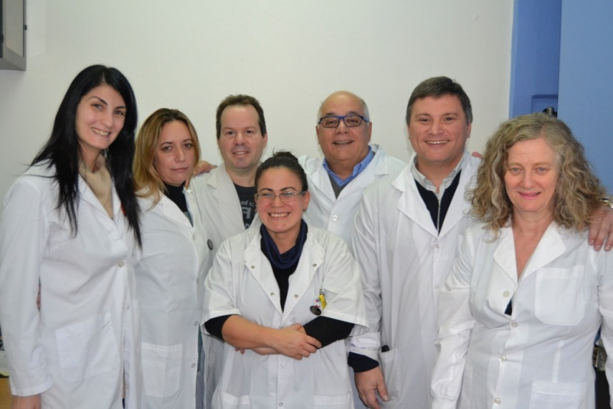


SERVICIO HEPATITIS Y GASTROENTERITIS
DEPARTAMENTO VIROLOGIA
LABORATORIO NACIONAL DE REFERENCIA
INSTITUTO NACIONAL DE ENFERMEDADES INFECCIOSAS (INEI)
ADMINISTRACION NACIONAL DE LABORATORIOS E INSTITUTOS DE
SALUD (ANLIS)
“Dr. Carlos Gregorio Malbrán”
http://www.anlis.gov.ar/INEI/virolog/hepatitis

